Slide 1
Metatietoa muistiorganisaatiossa Turun kaupunginkirjaston vanhan kokoelman luettelointi 2013-2016
Janne tunturi, Turun yliopisto
14.1.2016

Slide 2
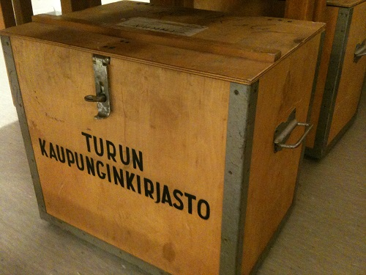
Kellarikokoelma
Yhteydenotto 2012
Turun kaupunginkirjaston kokoelmista poistettua kirjallisuutta
Lahjoitettua kirjallisuutta
Kirjastossa säilytettyä materiaalia
2013: Suomen kulttuurirahaston Varsinais-Suomen rahaston maakunnallinen hanke (2013-2015, 2016)

Slide 3
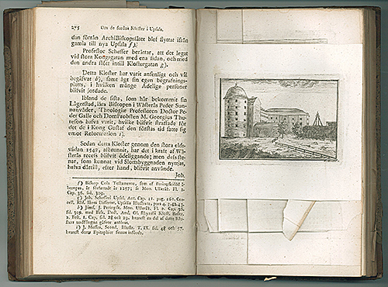
Ensisilmäys - arvokirjat
Vanha Fennica (Jussi Nuortevan luettelo)
Gustaf Cygnaeuksen näytelmäkokoelma
Englanninkielinen kirjallisuus
1600-1700-luvun ruotsalainen kirjallisuus / ei venäjää
käsikirjoitukset
Joh. B. Busser: Utkast till beskrifning om Upsala 1-2. (1769 & 1773)

Slide 4
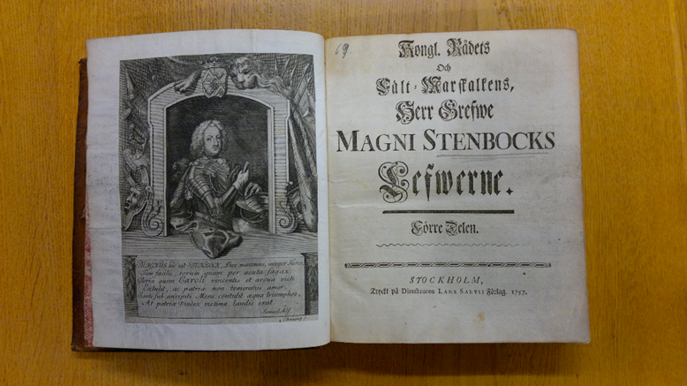
Kokoelman vaiheet
Kaupunginkirjasto 1892
Kansan- ja kaupunginkirjasto 1903 Bibliotheca-rakennukseen)
1914 kaupunginkirjasto ns. opinto-osaston kokoelmaksi toiseen kerrokseen
1919-20 Tieteellinen keskuskirjasto -hanke
1939 kellariin varastokokoelmaksi, kartuttaminen loppuu
Laajuus noin 70 000 nidettä

Slide 5
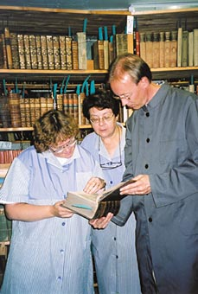
1994-2001 karsinta
Kokoelman puolittaminen, edustava valikoima (kortisto säilytetään)
”Työn aikana selvisi, ettei se ollutkaan yhtenäinen, harkiten kerätty kirjasto, vaan muodostui suurimmaksi osaksi erilaisista sekalaisista lahjoituksista”
Lahjoituksia, siirtoja, kirjojen myyntiä
Myös tutkimusta: tietoa teosten arvokkuudesta

Slide 6
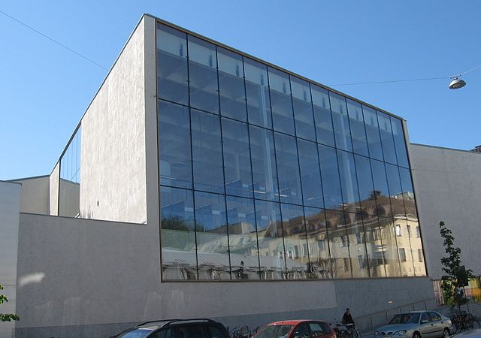
Uusi projekti 2013-
TY:n ja kaupungin yhteistyö
- ”Aurian kellari”: kirjaston uusi osa
- kokoelman säilyttäminen ja siitä tiedottaminen
”kirjoja ei enää poisteta”
- sen saattaminen tutkijoiden ja muiden kiinnostuneiden käyttöön
- luettelointi
- kirjaston muuttuvat tehtävät

Slide 7
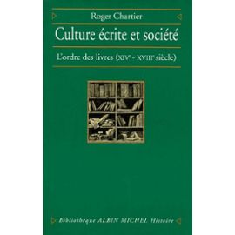
Hankkeen solmukohtia
- erilaisten intressien kohtaaminen ja hahmottaminen
- metatiedon (ja luetteloinnin) merkitys
- kysymys kirjojen ja tiedon luokittelusta:
kirjastot menettäneet vähitellen etuoikeutensa
- luettelointityössä saatujen ideoiden siirtäminen tutkimukseen
- miksi kirjat pitäisi säilyttää?

Slide 8

Kontekstointi 2012-16
Yleisten ja tieteellisten kirjastojen tehtäviä arvioidaan uudelleen
- Digitaalisuuden ja digitalisoitumisen jatkuminen
- Digitaalisten ihmistieteiden läpimurto Suomessa
Kysymys 1) metatiedon merkityksestä
2) kirjastojen tehtävästä säilyttää fyysisisiä kirjoja

Slide 9

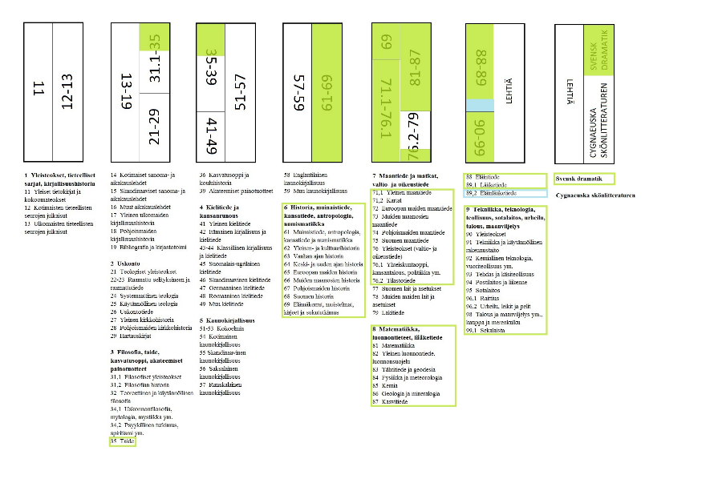
Luettelointia 2013-2015, 2016
Kaksi jatko-opiskelijaa -
Mikä on luettelon merkitys?
Omeka: tietokanta ja julkaisualusta
- ”helppokäyttöinen”
1) luettelointi
dublin core -formaatti, ”konvertoitavissa marciksi, hakurajapinta esim. Finnaan”
2) ”linkitykset muualla digitoituihin aineistoihin”
(keskustelu RDA:sta uutena luettelointistandardina)

Slide 10
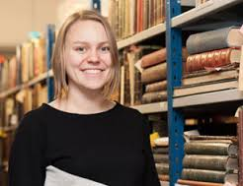
Tieto kokoelmista
Painopiste luetteloinnissa
→ kirjat saadaan tietokantoihin
→ Niiden asema varmistetaan
→ Tieto helpommin käsiteltävää
(kortisto, painetut luettelot 1897, 1904 etc.)
Kirjojen tarkempi tutkimus?

Slide 11
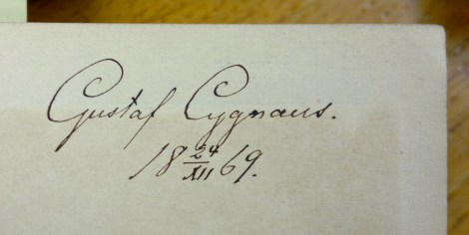
1) Vanhakokoelma.kirjastot.fi
6466 Tkk:n kokoelma
2570 Svensk dramatik / Gustaf Cygnaeus
2) https://opintokokoelma.wordpress.com/
Studia generalia, syksy 2013
”Kirja-aarteet” esittely 2013)

Slide 12
Metatiedot
- vaikea päätös:
aika
luetteloijien tiedot
Nimeke
tekijä,
teoksen luokka,
julkistamisajankohta
julkaisija
aineiston kieli
provenienssi
tarvittaessa muu kuvaus
FÖRELÄSNINGAR UTI JURISPRUDENTIA CRIMINALIS
Nimeke
Föreläsningar uti jurisprudentia criminalis
Aihe 79
Kuvaus: Käsikirjoitus
Julkistamisajankohta: 1817
Kieli: sv
Provenienssi: Ensimmäisellä sivulla merkintä: Joh. Granlund tillhörig
Kokoelma: Turun kaupunginkirjaston vanha kokoelma
Viittaus: “Föreläsningar uti jurisprudentia criminalis,” Turun kaupunginkirjaston vanha kokoelma, viitattu 5. toukokuuta 2015, http://vanhakokoelma.kirjastot.fi/items/show/21041.

Slide 13
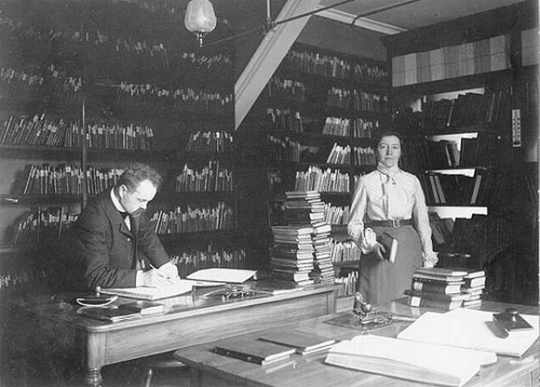
Kokoelman merkitys & reagointi tilanteeseen
- nopea aikataulu
Mikä on oleellista?
- kirjastossa muutoksia: tarve varmistaa kokoelman asema
- tutkijoiden kokemukset
→ asiasanoituksen poisjättäminen

Slide 14
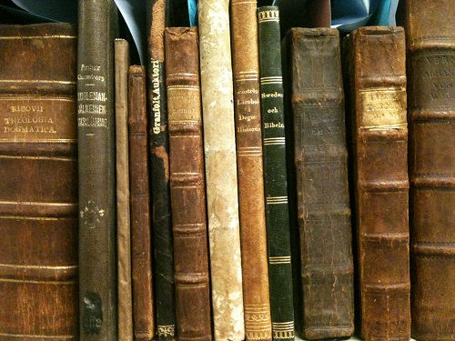
Tutkimus
Luettelointi ollut suppeaa bibliografista tutkimusta
”Painettu kirja fyysisenä esineenä; materiaalipiirteiden tarkka havainnointi ja siitä tehtävät päätelmät; myös kirjan valmistamisen prosessien historiallinen dokumentointi”

Slide 15
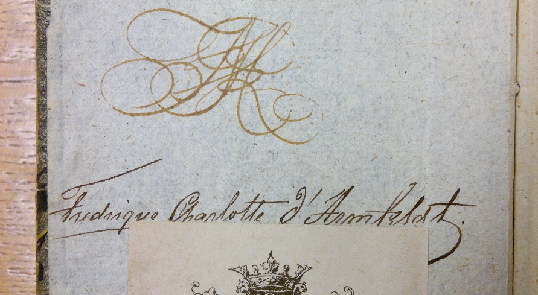
Kiinnostavinta: provenienssi
2610:ssä eli noin 30 prosentissa omistajamerkintöjä, leimoja ja exlibriksiä
Suuret lahjoittajat: kauppaneuvos Fredric von Rettig (prof. Wilhelm Granlund, dos. Hjalmar Neiglick), Kieltenopettaja Anna Gylich, vankilasaarnaaja Adolf Lindman. Kristianian yliopisto, Mina (ja Gustaf) Cygnaeus

Slide 16

Kirjoista kokoelmaksi (2015)

Slide 17
Hankkeen JATKO?

Slide 18
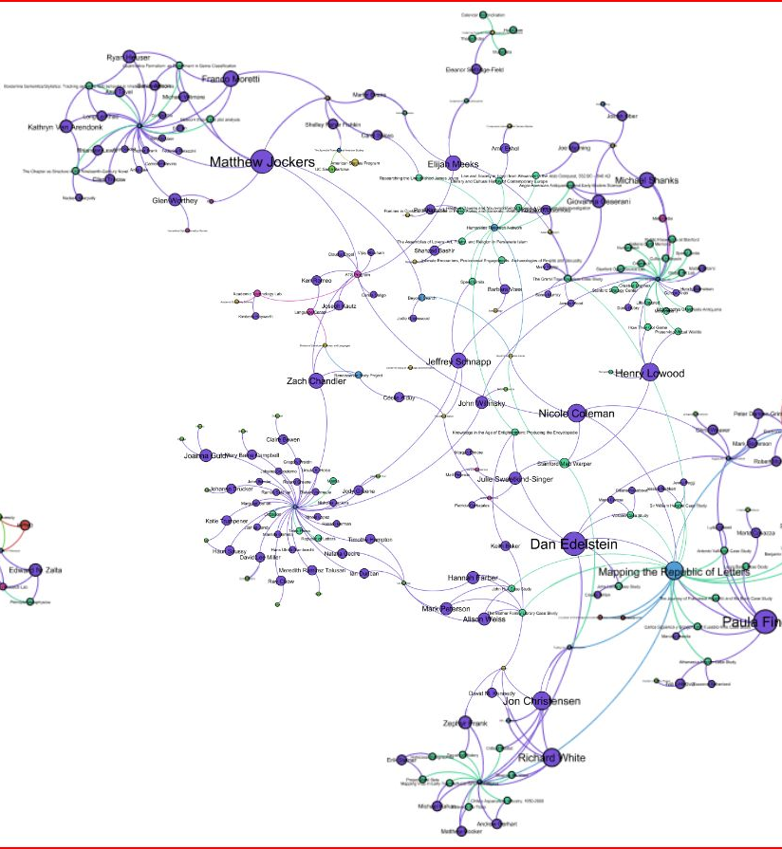
Metatiedon merkitys
Digitaalisten ihmistieteiden nousu
Digitaalinen historiantutkimus ja julkisuuden muutos Suomessa 1640–1910 (rahoitus 6.11.2015)
- tekstinlouhinta sanomalehdistä
- kirjastotietokantojen metadatan keräämine
- “to reassess the scope, nature, development, and transnational connections of public discourse in Finland, 1640–1910”
→ Vanhan kokoelman tietojen rooli?

Slide 19
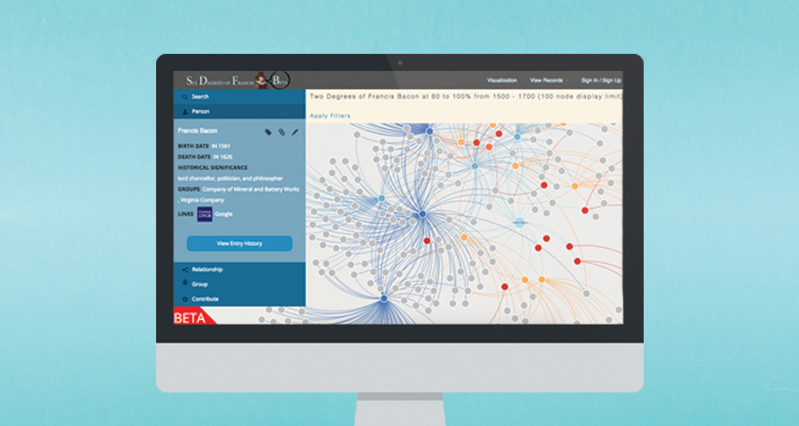
Metatiedon kerääminen
Muihin tietokantoihin / kirjastoluetteloihin yhdistäminen:
- teosten asiasanoittaminen: temaattinen analyysi
Tärkeämpää?
- Kirjojen liikkeet
- lahjoittajien kontaktit
- Mitä Turkuun ei tullut?
Six degrees of Francis Bacon

Slide 20
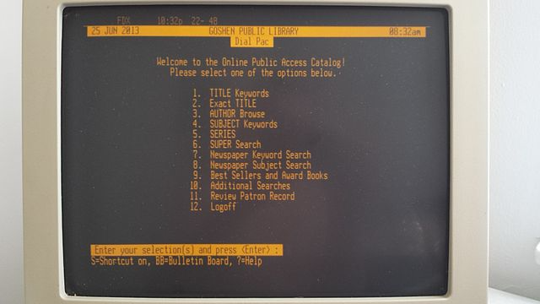
Tietokannan merkitys
Kirjastotietokantojen merkitys vähenee kirjojen jäljittämisessä
Samaan aikaan niistä saatava tieto kiinnostaa
Uusia tietokantoja ei synny, ellei niitä tehdä paikallisesti
- bibliografinen tieto
Dynix 1983

Slide 21
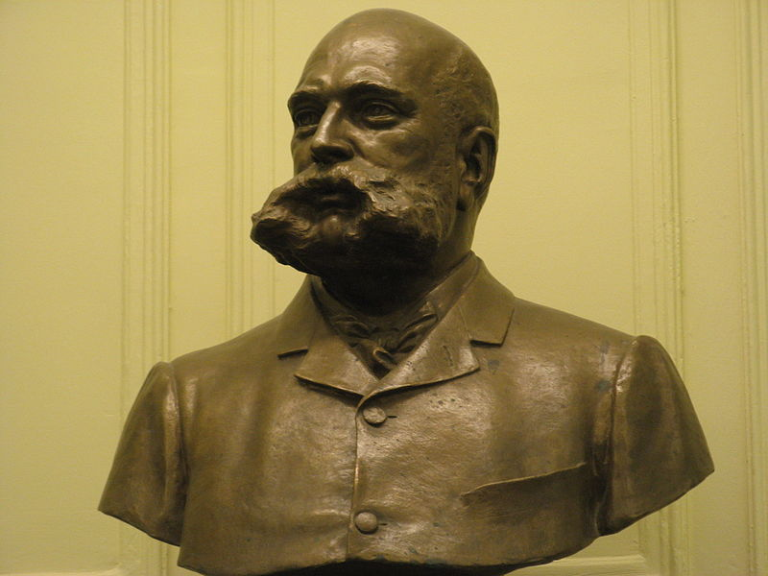
Aatehistoriallinen tutkimus
A) Kansainvälisyys
B) Miksi juuri Turkua haluttiin tukea?
Politiikkaa, kulttuuripolitiikkaa.
Turun erityinen asema 1800-luvun Suomessa
Kontaktit
Skandinaavisuus
Esikuvina amerikkalaiset julkiset kirjastot ja lahjoittajat
Lahjoituksista olemassa tietoa:
- lehdet
- kaupunginarkisto
- yksityisarkistot (Rettig / ELKA)
Fredric von Rettig (1843-1914)

Slide 22
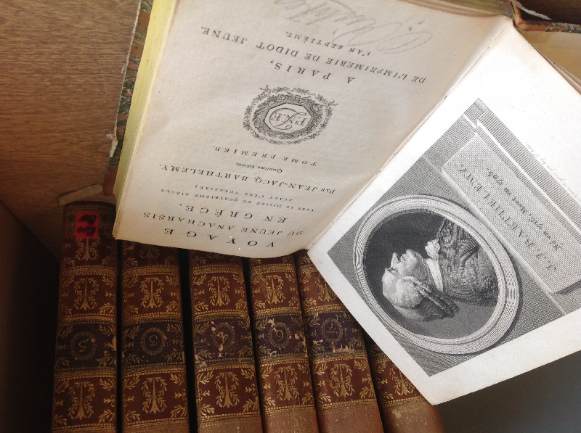
Vanha kokoelma muistilaatikkona
Arvo kerätyssä tiedossa ja säilyneissä teoksissa
Instituutio
- Ei kansallisen tai alueellisen muistin edustaja
- Ei systemaattisesti koottu
- Kuviteltu yhteisö
Poistoja noin v. 2001

